Slide 1
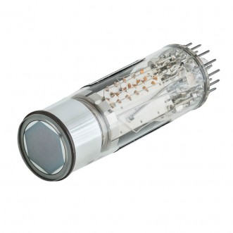
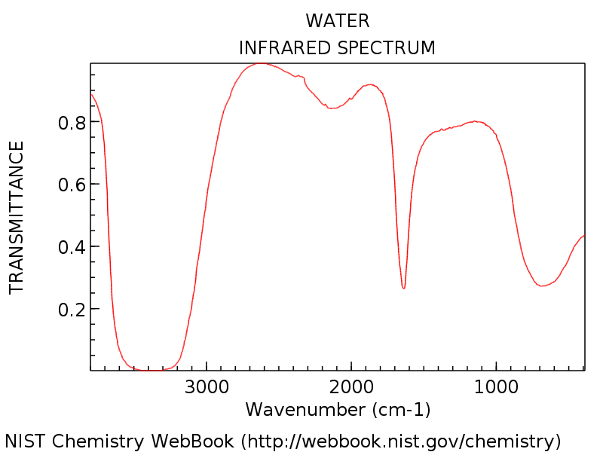
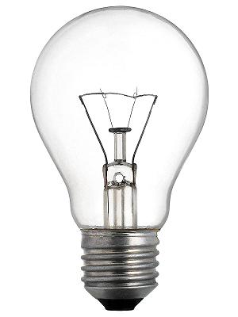
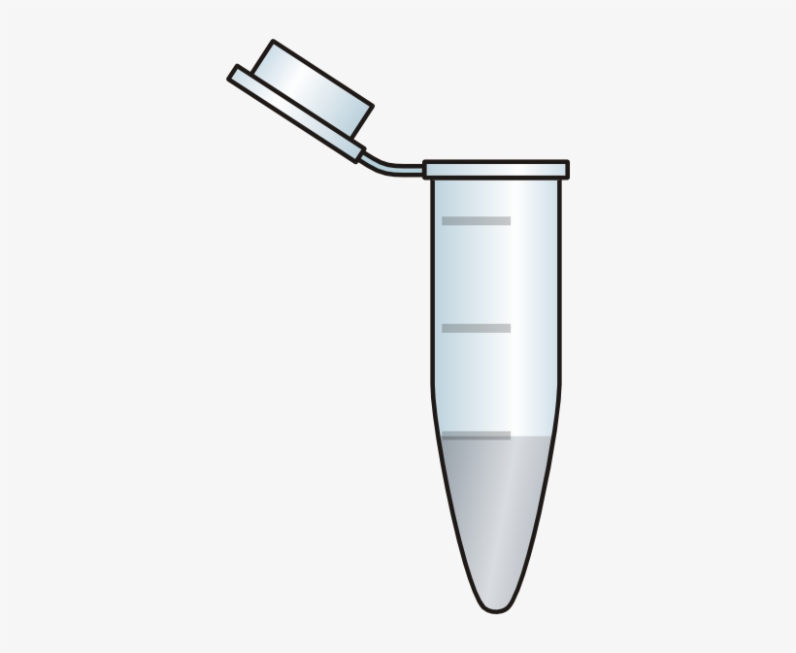
Absorção e Espalhamento (inelástico) IR
- Absorção (e espalhamento) por níveis vibracionais moleculares;
- Identificação quantitativa e qualitative de grupamentos funcionais moleculares específicos.
IR (2,5 a 25 µm)
PMT
Solução
In situ
Fonte de luz
Amostra
Hoje!
Detector
Processamento
Arranjo
Experimental
Preparo de
amostra
Processamento
de dados
Qualidade
do resultado
Acessível
Fácil
Fácil
Útil
Especializado
Muito difícil
Muito difícil
Melhor possível

Slide 2
Transição energética nuclear
Espalhamento e difração de raios-X (átomo)
Espalhamento e difração de raios-X (átomo)
Espectro eletrônico (átomo)
Espectro vibracional (molécula)
Espectro rotacional (molécula)
Acoplamento magnético eletrônico
Acoplamento magnético nuclear

Slide 3
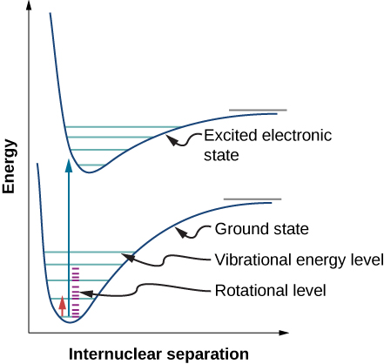
Três processos principais pelos quais uma molécula pode absorver radiação. Cada um desses processos envolve um aumento de energia proporcional à luz absorvida.
Os níveis de energia podem ser classificados na seguinte ordem: eletrônica> vibracional> rotacional.

Slide 4
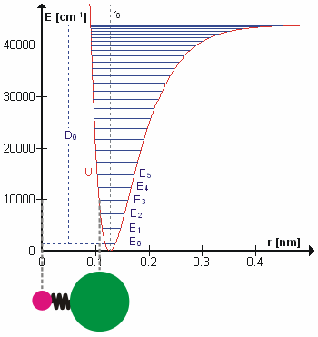
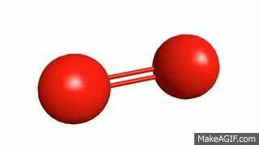
Lei de Hooke
Segunda e terceira leis de Newton
$$F=−kQ$$
coordenada vibracional
(combinação de mudanças nas posições dos átomos na molécula)
$$F=\frac{m_{1}m_{2}}{m_{1}+m_{2}}\frac{ⅆ2Q}{dt2}$$
‘força da ligação’ (restauradora)
$$\frac{m_{1}m_{2}}{m_{1}+m_{2}}\frac{ⅆ2Q}{dt2}+kQ=0$$
Solução do movimento harmônico simples
1
$$Q\left(t\right)=Q_{o}cos\left(2πft\right);f=\frac{1}{2π}\sqrt{\frac{k}{m_{1}+m_{2}}}$$
2
Amplitude máxima
de oscilação
Frequência de oscilação
$$E_{ν}=ℏω\left(ν_{n}+\frac{1}{2}\right)=ℏ\sqrt{\frac{k}{m_{1}+m_{2}}}\left(ν_{n}+\frac{1}{2}\right)$$
A diferença de energia entre dois níveis vizinhos de energia vibracional é uma função da massa dos núcleos e da força de ligação entre estes.

Slide 5
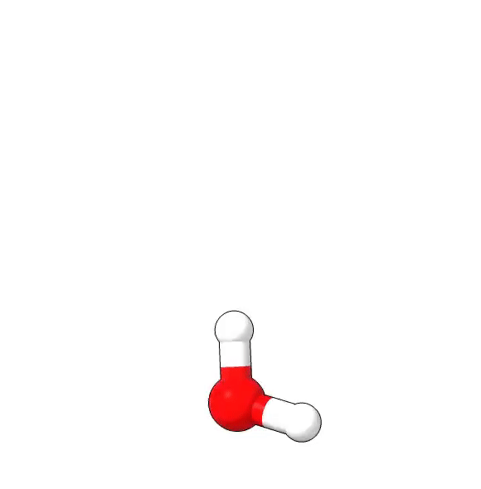
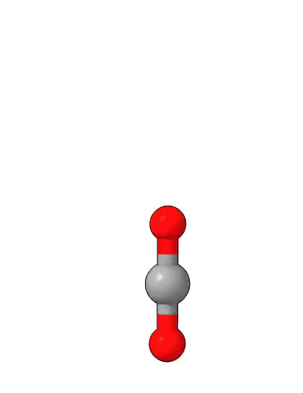
Número de modos de vibração de uma molécula
Átomos não-ligados possuem apenas três graus de liberdade, apenas translações.
(não tem como vibrar e rotação é isotópica)
Molécula com N átomos: as posições de todos os N núcleos dependem de um total de 3N coordenadas (x, y, z) =
3N graus de liberdade: Translação + Rotação + Vibração.
Translação = movimento do centro de massa cuja posição pode ser descrita por 3 coordenadas cartesianas.

Slide 6
Rotational degrees of freedom
Non-linear molecule (e.g. H₂O) = 3 d.o.f.
Linear molecule (e.g. CO₂) = 2 d.o.f.
Invariante

Slide 7
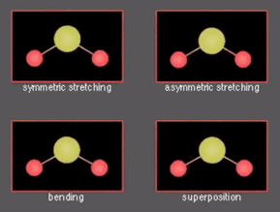
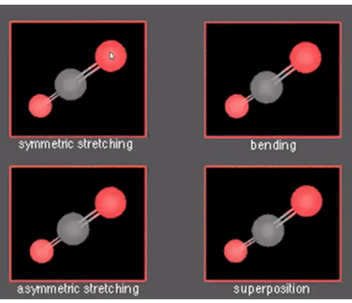
Vibração - Molécula não-linear:
# Vibração = 3N – 3(T) – 3(R) = 3N-6
As frequências típicas de vibrações moleculares variam de menos de 10¹³ a aproximadamente 10¹⁴ Hz, correspondendo a números de onda de aproximadamente 300 a 3000 cm⁻¹.
Combinação de dois modos perpendiculares
Vibração - Molécula não-linear:
# Vibração = 3N – 3(T) – 2(R) = 3N-5

Slide 8
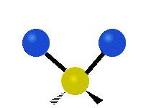
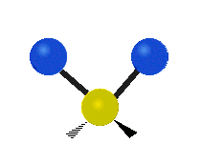
Anti-symmetrical stretching
Symmetrical stretching
Bending
A change in the length of a bond, such as C-H or C-C
A change in the angle between two bonds
Rocking
Waging
Twisting
A change in angle between a group of atoms
A change in the angle between the planes of two groups of atoms
Energy required for: Stretching > Bending > Rocking ≈ Waging ≈ Twisting

Slide 9
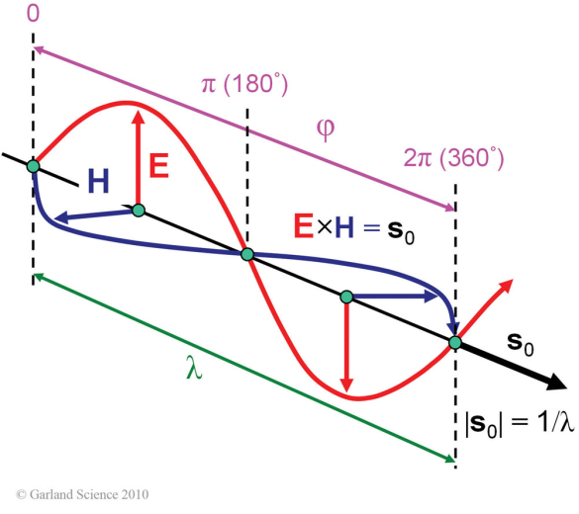
Curiosidades do espectro de IR
Electromagnetic wave
dz
z
moléculas absorvedoras
(N moléculas/cm³)
I_{o}
I
caminho total l
Transmitância: $T=\frac{I}{I_{o}}=e^{−τ}$, onde τ é a profundidade ótica da amostra.
$$E=\text{hf}=h\frac{c}{λ}=h\frac{1}{λ}\text{c}\text{, }\text{eV}$$
Absorbância: $A=\log_{10}{(\frac{1}{T})}$ $=$ $\log_{10}\left(\frac{I_{o}}{I}\right)=ε.c.l$

Slide 10
Vibrational Spectra of H₂O
3652 cm⁻¹
3756 cm⁻¹
1595 cm⁻¹
Energy required for: Stretching > Bending > Rocking ≈ Waging ≈ Twisting

Slide 11
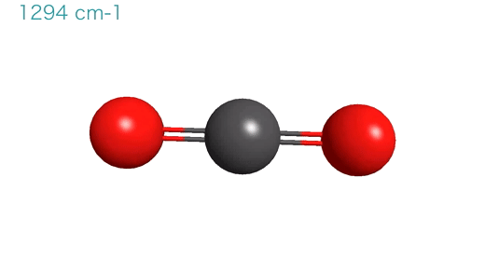
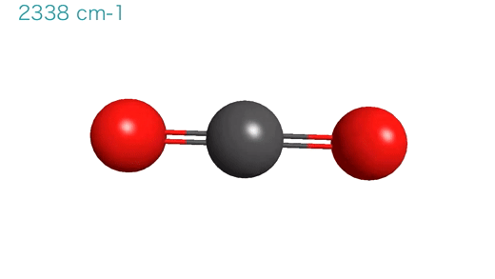
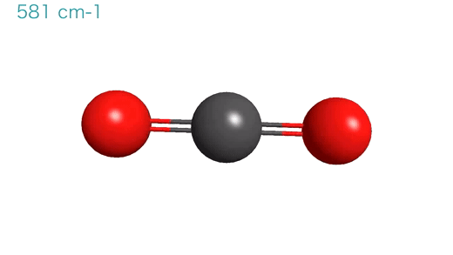
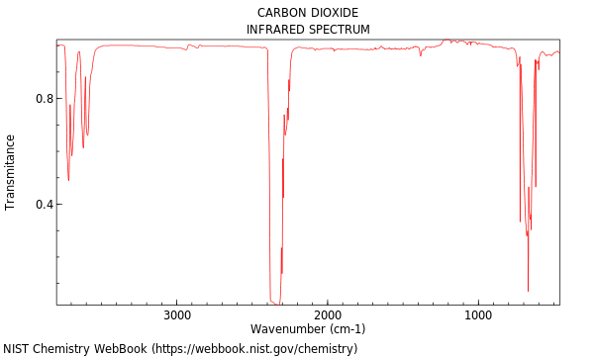
Vibrational Spectra of CO₂
1294 cm⁻¹
2338 cm⁻¹
581 cm⁻¹
?

Slide 12
Momentos de dipolo ocorrem quando há uma separação de cargas
Em moléculas, surgem de diferenças na eletronegatividade: quanto maior a diferença na eletronegatividade, maior o momento dipolar;
O momento dipolar é uma medida da polaridade da molécula.
O momento de dipolo molecular é determinado pela magnitude da diferença de carga e pela distância entre os dois centros de carga.
Modo IR-ativo: Um dipolo permanente não é necessário, pois a regra exige apenas uma mudança no momento de dipolo.
Em geral, vibrações moleculares simétricas em relação ao centro de simetria são proibidas no espectro infravermelho
IR-ativo
IR-inativo

Slide 13
$$E_{ν}=ℏω\left(ν_{n}+\frac{1}{2}\right)=ℏ\sqrt{\frac{k}{m_{1}+m_{2}}}\left(ν_{n}+\frac{1}{2}\right)=h\frac{c}{λ}$$
Conceitos importantes!
Diferentes grupos funcionais curvam-se, alongam-se e dobram-se em diferentes frequências;
Um grupo funcional absorverá radiação se a frequência desta corresponder à frequência dos modos de vibração;
Absorção ocorrerá somente se houver variação no momento de dipolo molecular, para o modo vibracional;
Os espectros de IR mostram bandas de absorção que permitem determinar se determinados grupos funcionais estão presentes na molécula;
quanto mais forte a ligação, maior a frequência/número de onda;
quanto mais leves os átomos ligados ao carbono, maior a frequência/número de onda;
o alargamento de uma banda de absorção de OH é devido à ligação de hidrogênio;
a deslocalização eletrônica (ressonância) pode afetar o número de onda de um grupo funcional;
a retirada/doação de elétrons pode afetar o número de onda de um grupo funcional;
curta forte alto número de onda
C≡C
C=C
C−C
longa fraca baixo número de onda
leve alto número de onda
C−C
C−N
C−O
pesado baixo número de onda

Slide 14
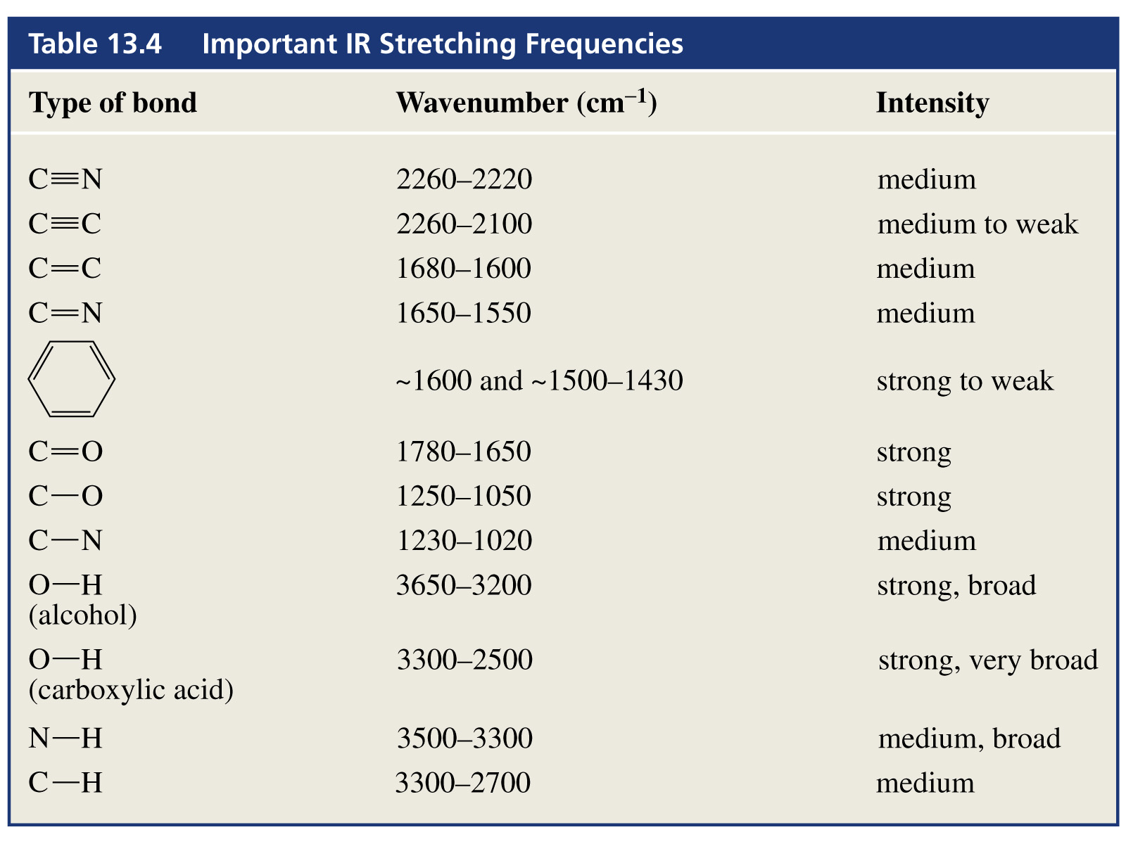
Está tudo tabelado!

Slide 15
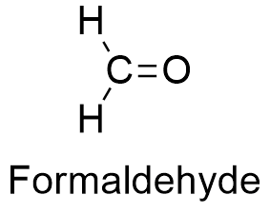
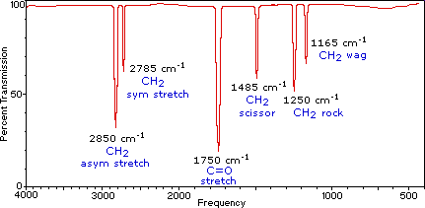
Infrared Spectrum of
curta forte alto número de onda
C≡C
C=C
C−C
longa fraca baixo número de onda
leve alto número de onda
C−C
C−N
C−O
pesado baixo número de onda
$$E_{ν}\sim ℏ\sqrt{\frac{k}{m_{1}+m_{2}}}$$
Energy required for: Stretching > Bending > Rocking ≈ Waging ≈ Twisting
Stretching frequencies are higher than corresponding bending frequencies. (It is easier to bend a bond than to stretch or compress it.)
Bonds to hydrogen have higher stretching frequencies than those to heavier atoms.
Triple bonds have higher stretching frequencies than corresponding double bonds, which in turn have higher frequencies than single bonds.

Slide 16
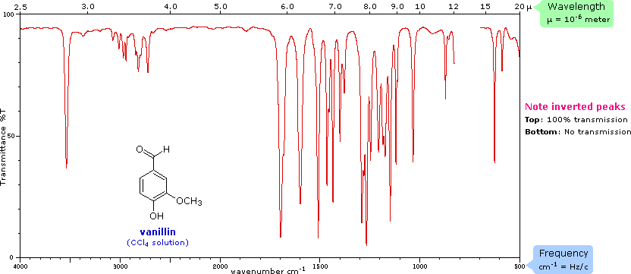
Things get really busy, really fast…

Slide 17
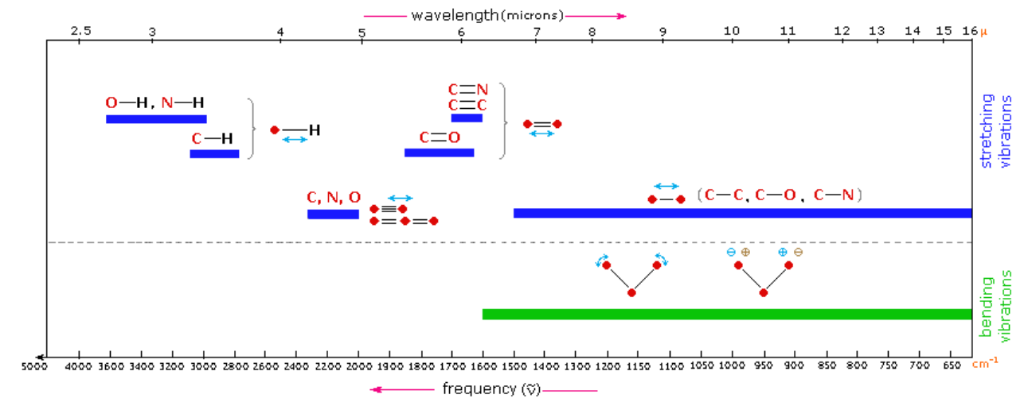
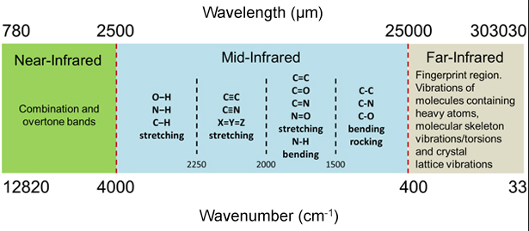
Fingerprint region
Fingerprint is mainly due to all manner of bending (et al.) vibrations within the molecule.

Slide 18
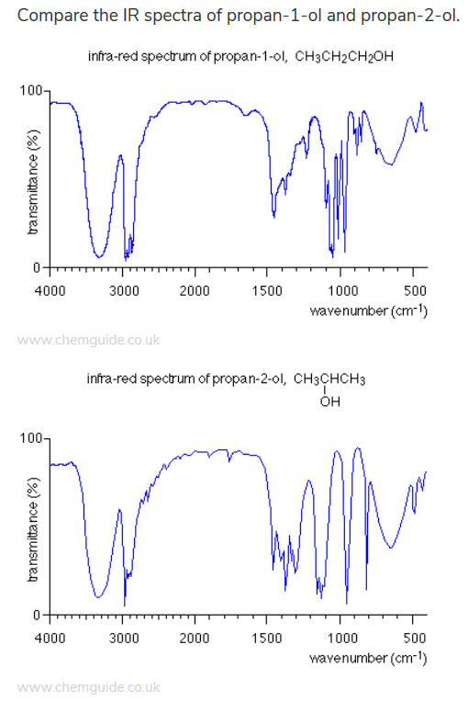
Fingerprint is mainly due to all manner of bending (et al.) vibrations within the molecule.

Slide 19
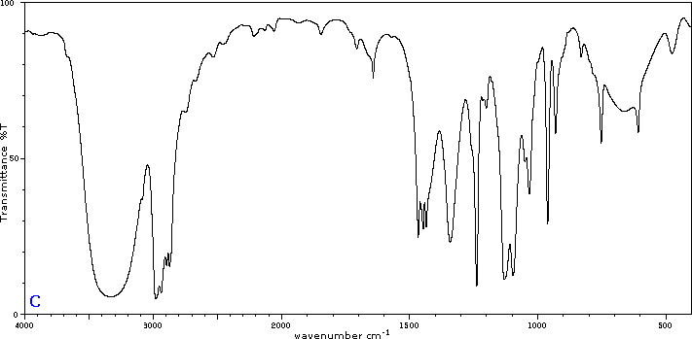
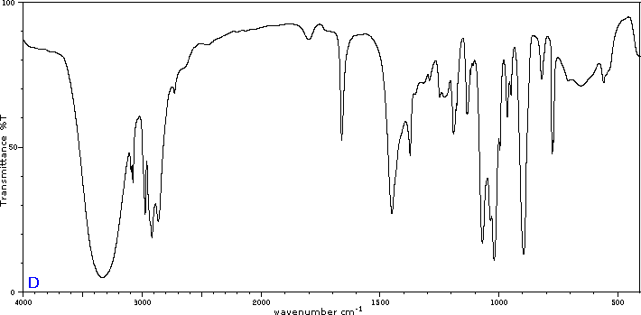
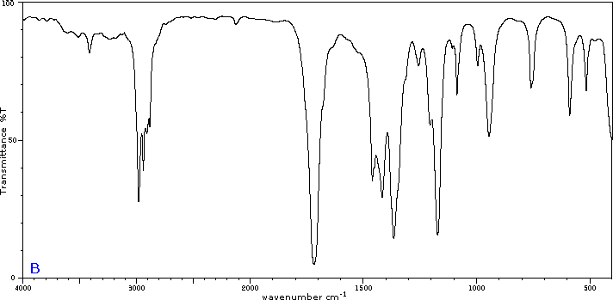
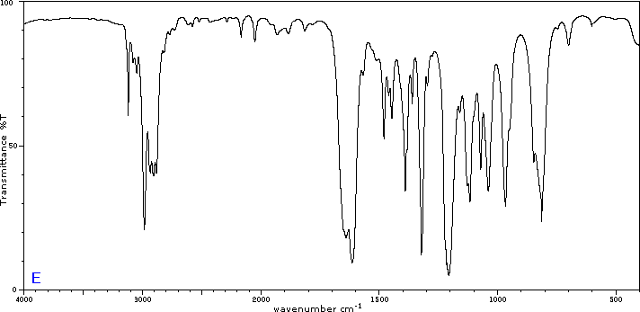
4000 3000 2000 1500 1000 500
Wavenumber, cm⁻¹
4000 3000 2000 1500 1000 500
Wavenumber, cm⁻¹
4000 3000 2000 1500 1000 500
Wavenumber, cm⁻¹
4000 3000 2000 1500 1000 500
Wavenumber, cm⁻¹

Slide 20
Alargamento das bandas está relacionado com o ambiente químico intermolecular. E.g., H-bond
4000 3000 2000 1500 1000 500
Wavenumber, cm⁻¹
4000 3000 2000 1500 1000 500
Wavenumber, cm⁻¹
4000 3000 2000 1500 1000 500
Wavenumber, cm⁻¹
4000 3000 2000 1500 1000 500
Wavenumber, cm⁻¹

Slide 21
It is possible to measures scattered photons which have transferred part of their energy to excite the molecule to a higher vibrational energy level (1 in 10⁷ photons!)

Slide 22
(Some vibrational modes are Raman inactive!)

Slide 23
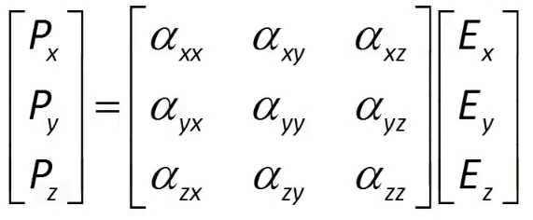
Campo elétrico incidente
Momento de dipolo induzido (transiente)
Polarizabilidade molecular
(quão fácil a distribuição de densidade eletrônica da molécula pode ser distorcida por $\vec{E}$)
A polarizabilidade das moléculas depende da
orientação da própria molécula em relação ao campo aplicado, ou seja, é anisotrópica.
Vetor
Tensor
Vetor

Slide 25
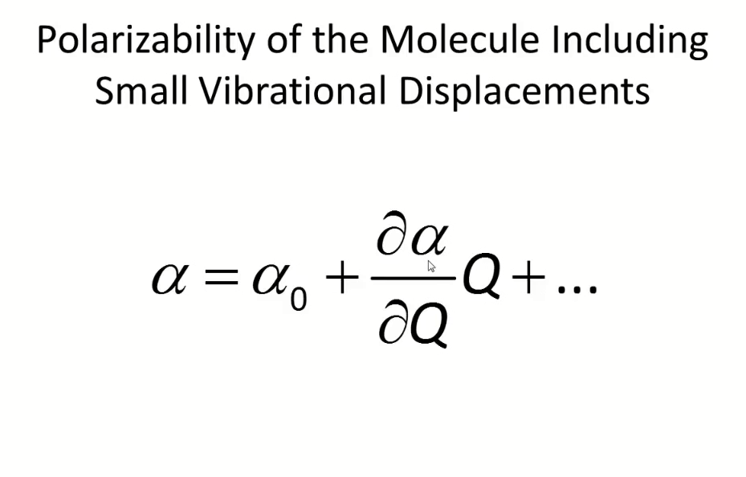
Solução do movimento harmônico simples
$$Q\left(t\right)=Q_{o}cos\left(2πνt\right); ν=\frac{1}{2π}\sqrt{(\frac{k}{m_{1}}+\frac{k}{m_{2}})}$$
Amplitude máxima
de oscilação
Frequência de oscilação
Modulação vibracional da polarização
(variação da polarizabilidade em função da vibração)
Polarizabilidade estática (equilíbrio)

Slide 28
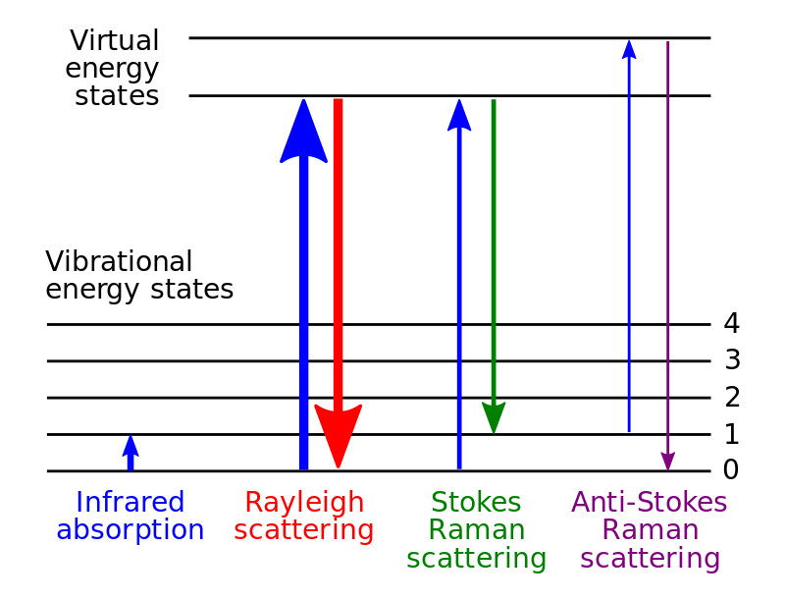
?

Slide 29
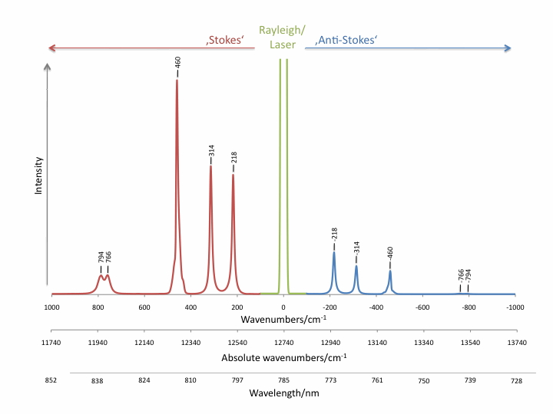

Slide 31
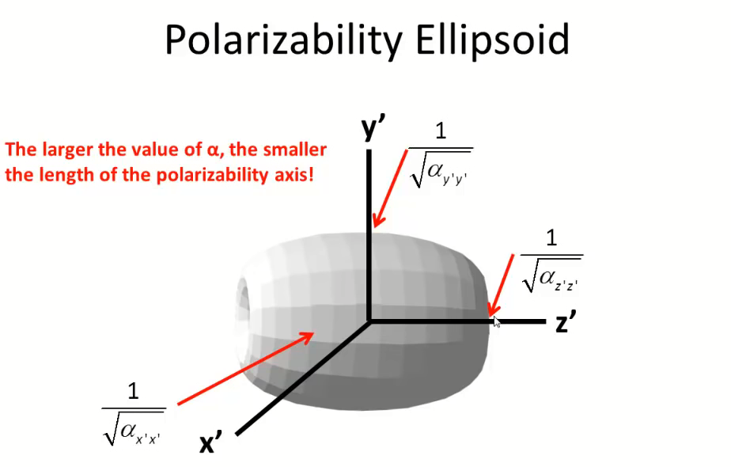
A polarizabilidade das moléculas depende da
orientação da própria molécula em relação ao campo aplicado, ou seja, é anisotrópica = elipsóide

Slide 32
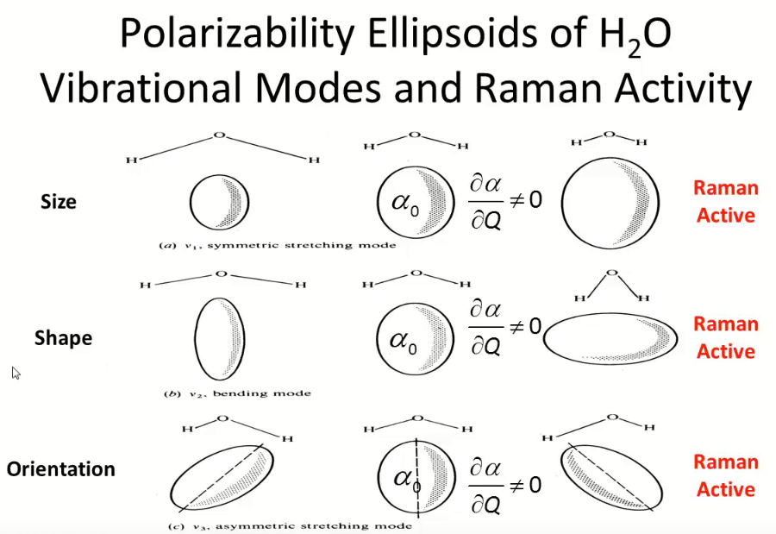

Slide 33
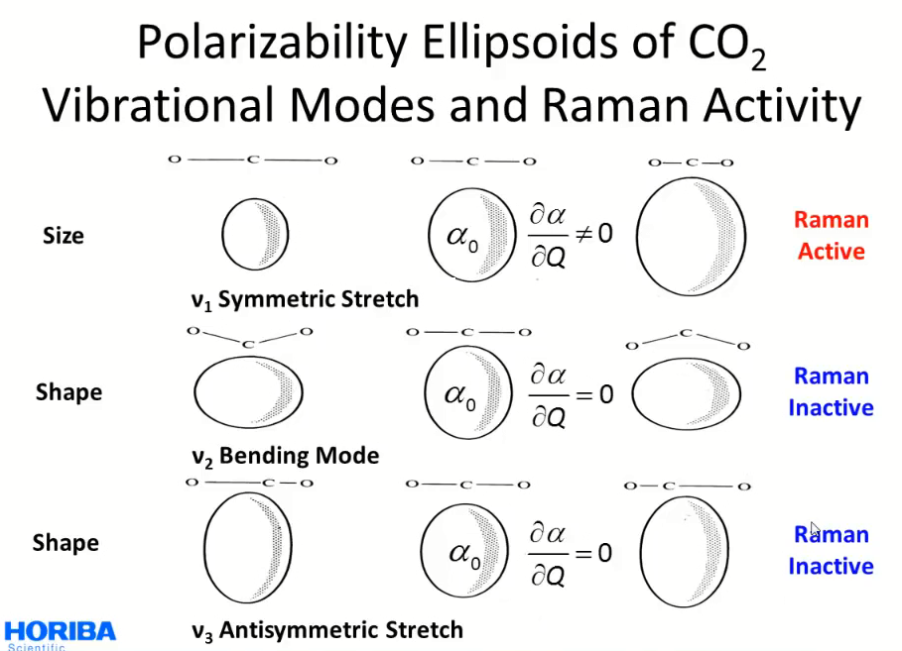
Regra de Exclusão Mútua em uma molécula que possui um centro de simetria
(permite detectar a presença deste elemento de simetria por comparação do IR e Raman)
Em geral, vibrações moleculares simétricas em relação ao centro de simetria são proibidas no espectro infravermelho, enquanto vibrações moleculares que são antissimétricas ao centro de simetria são proibidas no espectro Raman.

Slide 35
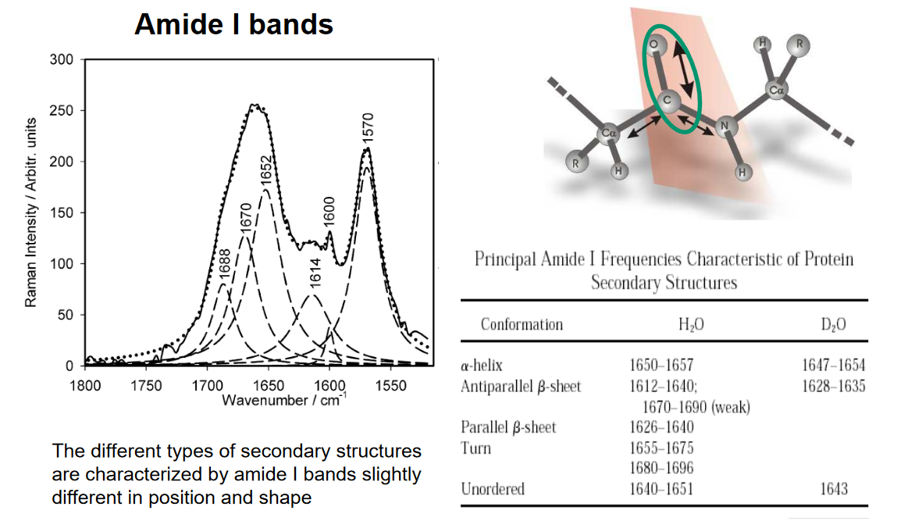
Amide I: 80% C=O stretch, weakly coupled (20%) with C-N stretch and N-H bending

Slide 36
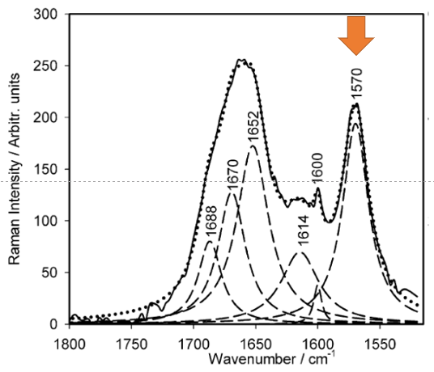
Amide II: (40%) C-N stretch strongly coupled (60%) with N-H bending

Slide 37
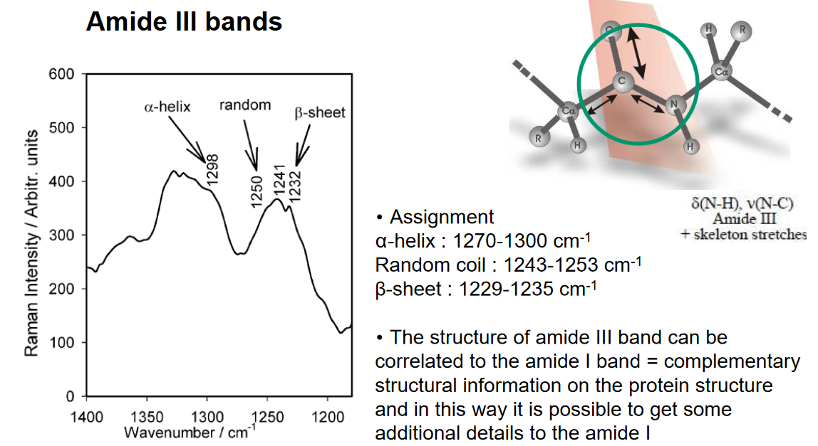
Amide III: (40%) C-N in-plane bending coupled (30%) with N-H bending

Slide 38
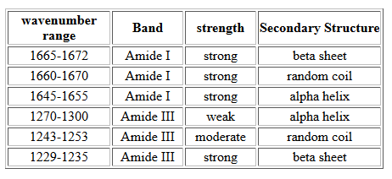
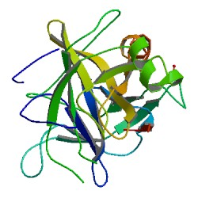
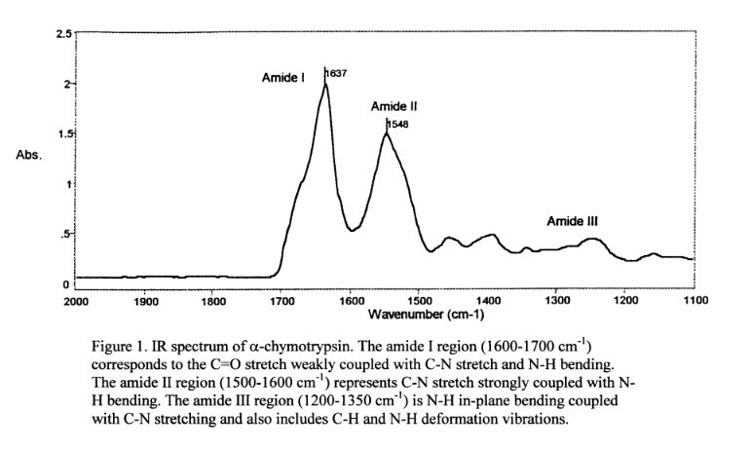
Chymotrypsin

Slide 41
